Slide 1
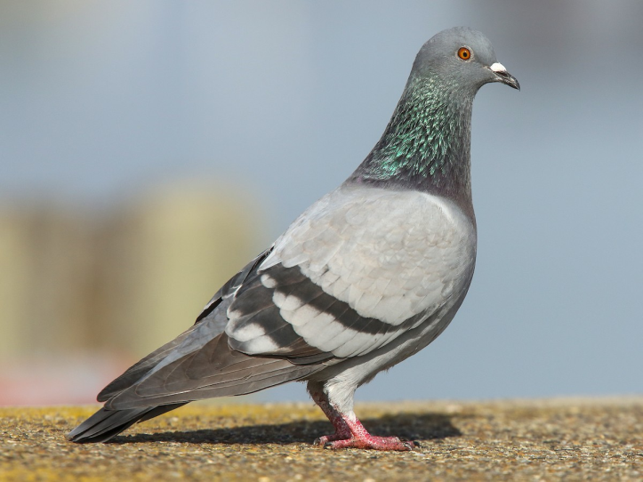
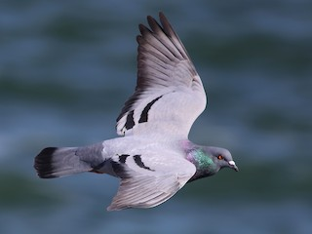
Nome da escola: Externato de Nossa Senhora da Assunção
Concelho: Cascais
Nome vulgar: Pombo-das-rochas
Nome científico: Columba livia
Estatuto de conservação: Informação insuficiente.
Alimentação: Sementes, Frutos e raramente animais invertebrados. Também se alimentam de restos de comida.
Distribuição Geográfica: Zonas urbanas ou alguns pequenos núcleos em zonas rochosas costeiras e de interior.
As regiões de Trás-os-Montes (nas arribas de Miranda do Douro) e Algarve (Carrapateira, Leixão da Gaivota, Ponta da Piedade , Estuário do Arade e cabo de São Vicente) são o habitat natural das aves selvagens.
Ameaças/curiosidades: Um pombo macho corteja sua companheira fazendo uma reverência, arrulhando, inflando sua garganta e pavoneando-se em um círculo ao redor da fêmea. O macho traz um galho ou caule de cada vez para a fêmea construir um ninho. Ele incuba os ovos do meio da manhã ao final da tarde; ela toma sua vez no final da tarde e durante a noite até o meio da manhã. Ambos os pais criam os filhotes e os alimentam regurgitando um líquido leitoso.

